Slide 1

Detección de deslizamientos de Laderas con Machine Learning – Landslide4Sense
Visualization de Datos
Ana Patricia Montes Pimienta · Universidad EAFIT · Maestría en Ingeniería
Medellín, mayo 2026

Slide 2
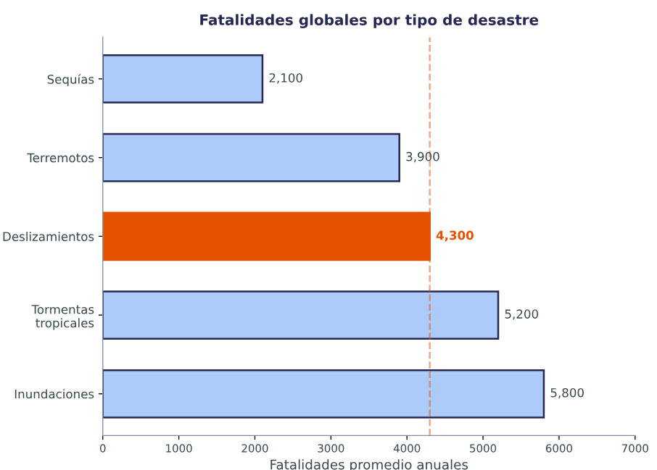
Contexto
Contexto Colombiano
Descripción del problema
>90%
70%
Fatalidades globales por tipo de desastre [1]
de eventos asociados a lluvias intensas y fenómeno de la Niña [2]
colombianos en la
Región Andina [3]
-25%
+1800
en rendimiento de modelos sin adaptación local [4]
Eventos documentados,
Inventario SGC [3]
Pregunta planteada:
¿Qué modelo usar como punto de partida en Colombia?

Slide 3
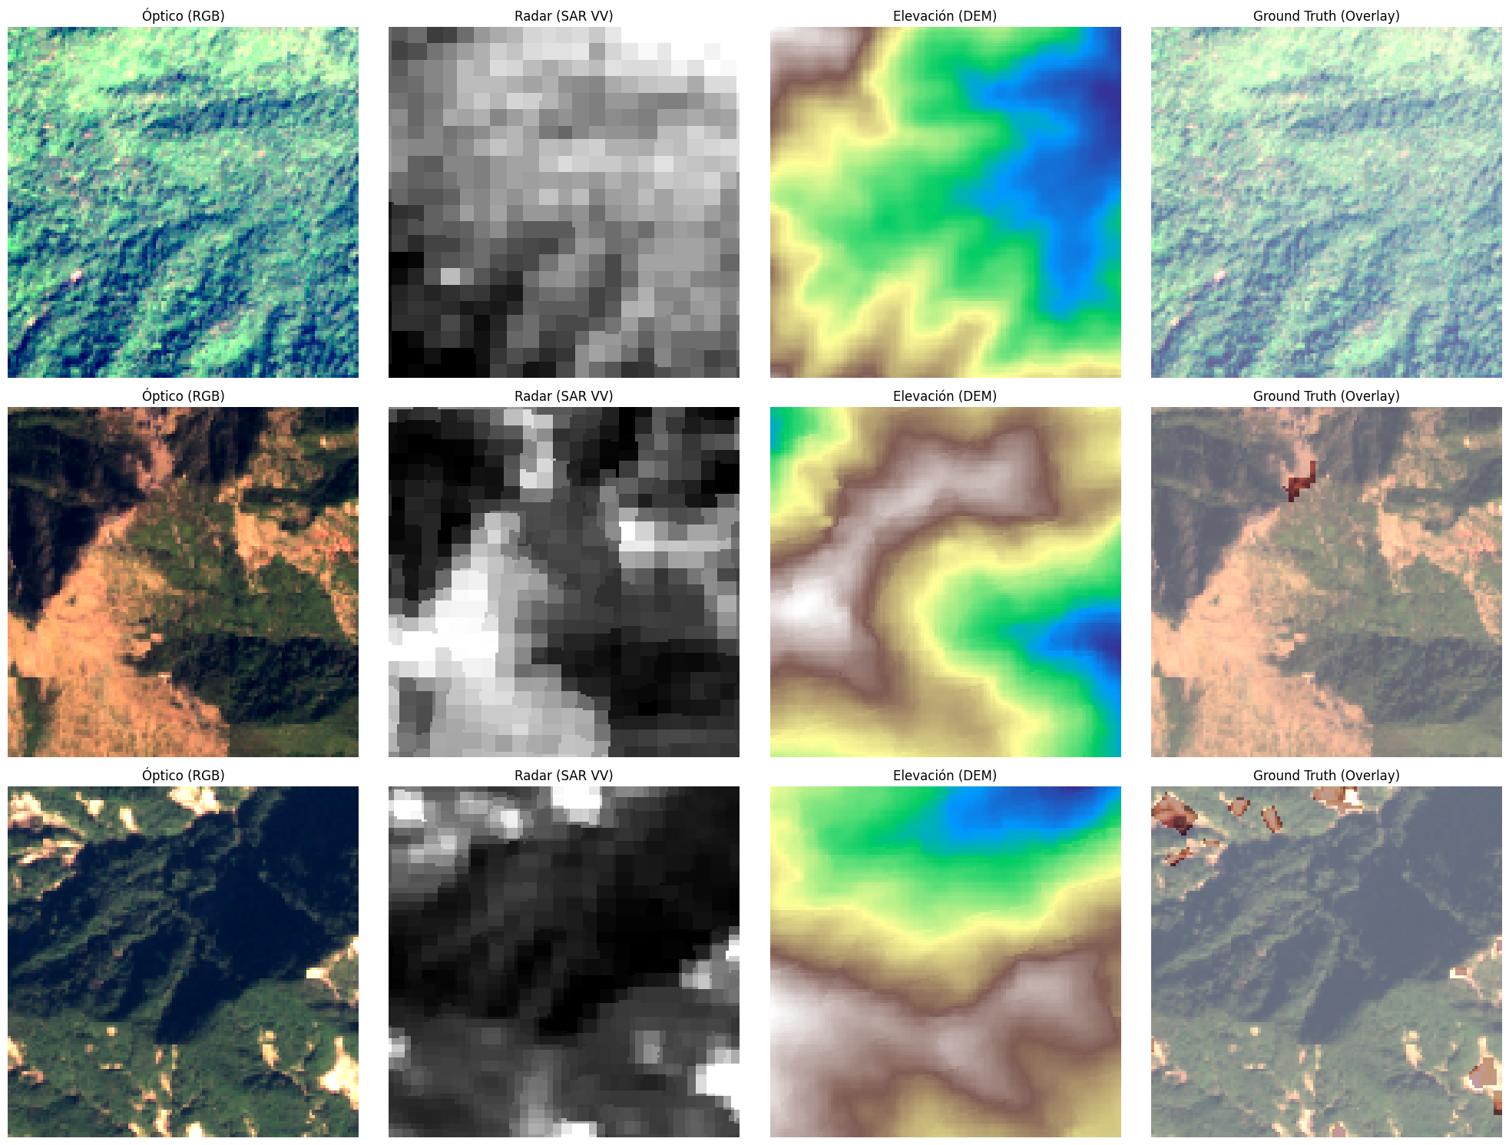
Dataset
Landslide4Sense
Landslide mapping from Sentinel2 dataset [5]
3.799 train · 245 validacion · 800 test
Imágenes satelitales Sentinel-1, Sentinel-2 + DEM
Nepal, Perú e Italia — tres eventos documentados
Dimensión de datos: 128 x 128 x 14
Modelos evaluados
F1 0.837
Random Forest
F1 0.797
SVM (RBF)
F1 0.789
Logistic Reg.
F1 0.784
ResNet-50
F1 0.755
EfficientNet-B4
Canales | Sensor | Información [6,7]
0–6 | Sentinel-2 óptico | B2-B4, B8, B8A, B11, B12 (SWIR, NIR)
7–8 | Sentinel-1 SAR | VV, VH (backscatter radar)
9–10 | ALOS PALSAR | Elevación DEM + Pendiente derivada
11–13 | Sentinel-2 Red-Edge | B5, B6, B7 (estrés vegetal)
F1 0.444
U-Net ResNet-34

Slide 4
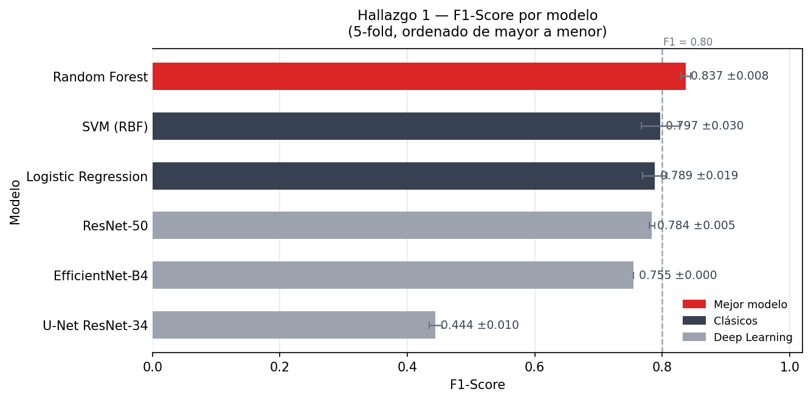
Hallazgos
Rendimiento global por modelo

Slide 5
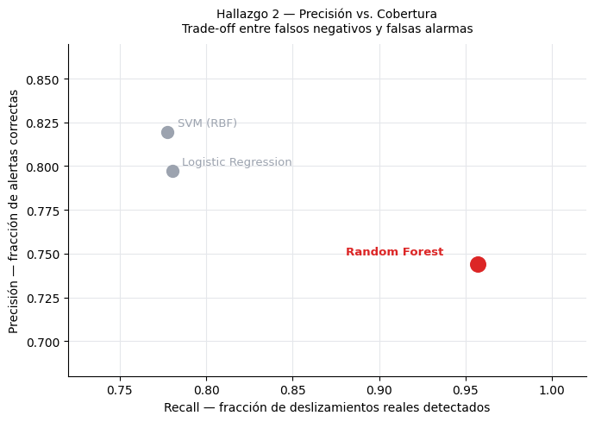
Hallazgos
Precisión vs. Cobertura
RF prioriza cobertura (Recall=0.96) — crítico en detección de desastres.

Slide 6
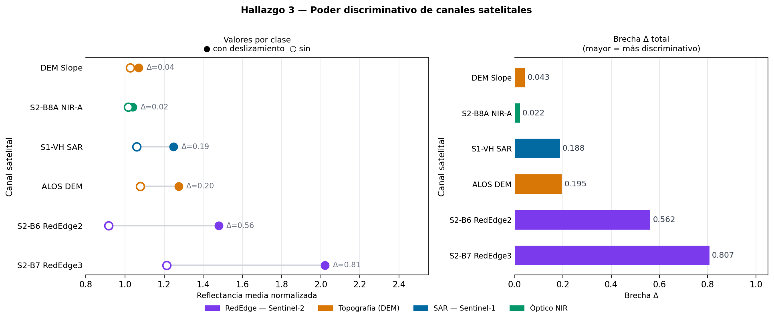
Hallazgos
Poder discriminativo de canales satelitales
RedEdge3 tiene una brecha Δ=0.807 — 4× mayor que SAR-VH

Slide 7
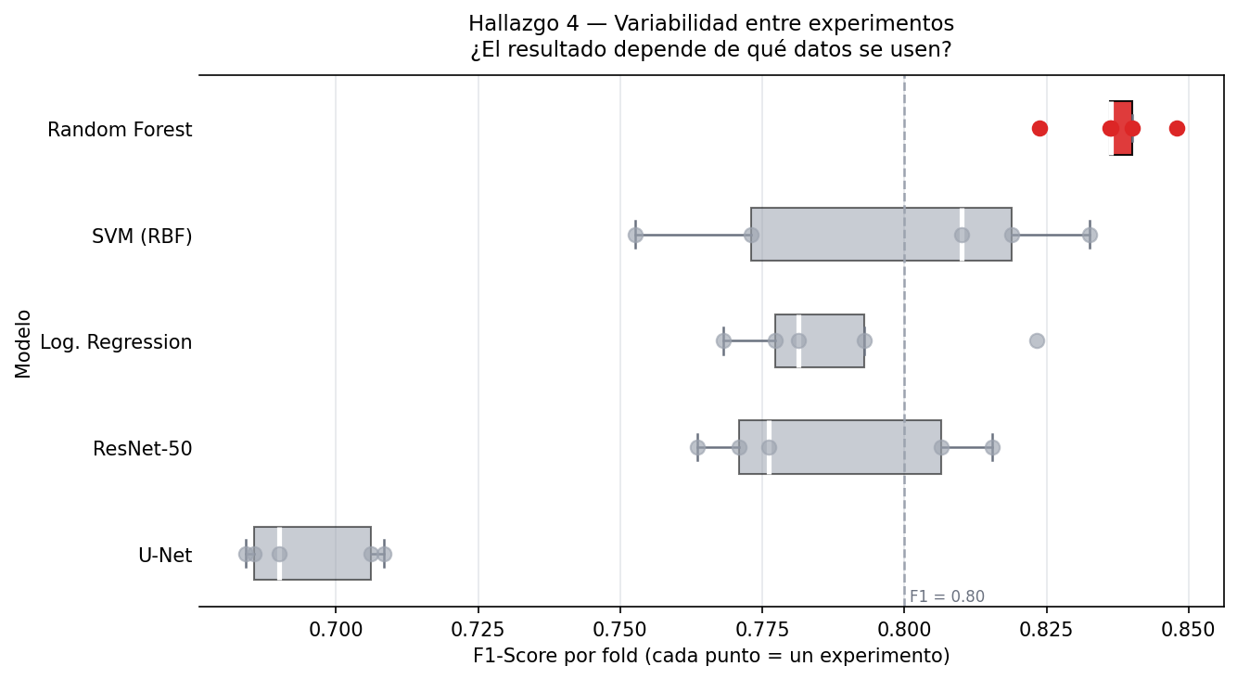
Hallazgos
Variabilidad entre experimentos
RF: menor dispersión entre folds — resultado más predecible

Slide 8
Hipotesis
Random Forest, entrenado con datos internacionales de Landslide4Sense, es el modelo más adecuado como punto de partida para la detección de deslizamientos en Colombia, dado que — bajo un protocolo de evaluación comparable con la literatura — maximiza simultáneamente el rendimiento, la estabilidad entre experimentos y la viabilidad operativa con recursos limitados.

Slide 9
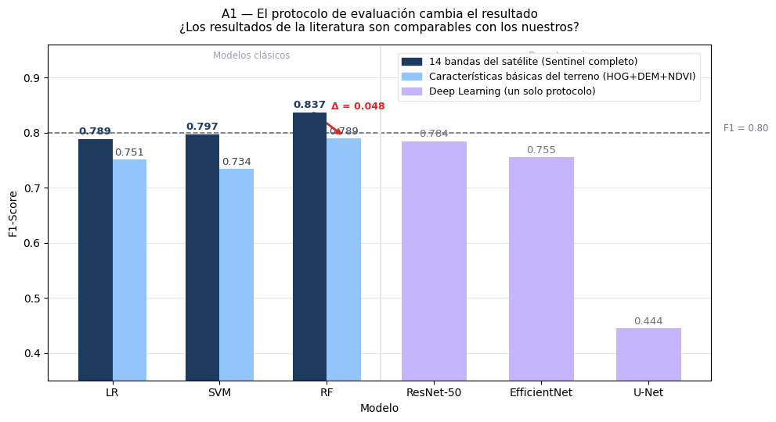
Análisis Aclaratorio
¿Los resultados de la literatura son comparables?
Mismo modelo, distinto protocolo → distinto F1 reportado

Slide 10
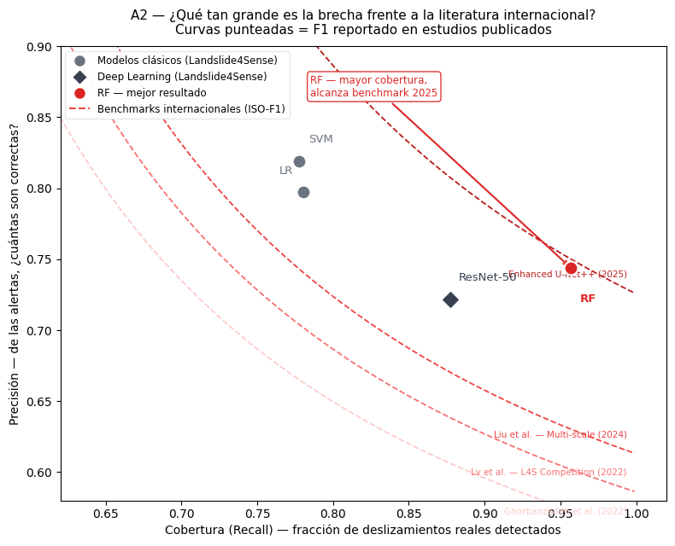
Análisis Aclaratorio
¿Qué tan grande es la brecha frente al estado del arte?
RF alcanza el benchmark 2025 en cobertura — la brecha no es insalvable

Slide 11
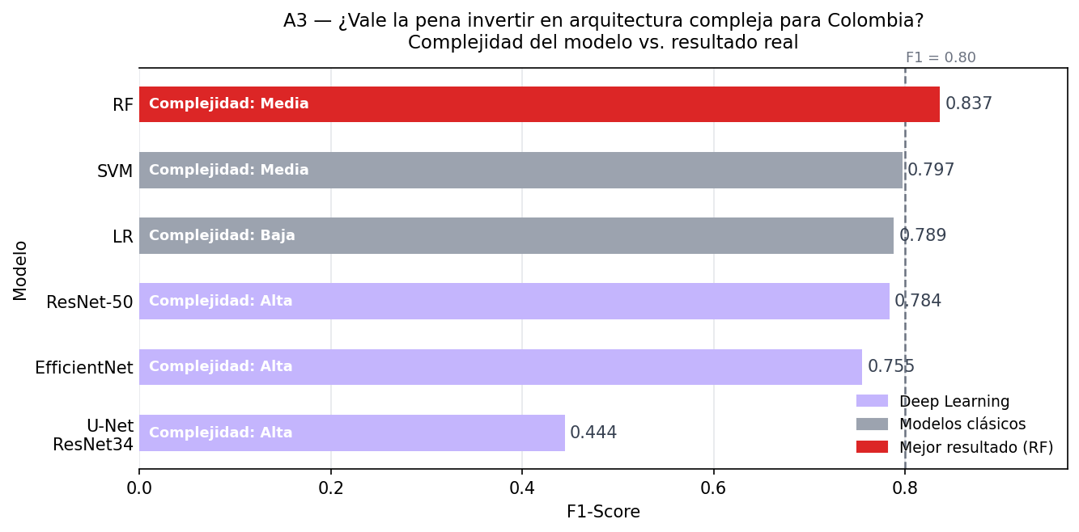
Análisis Aclaratorio
¿Vale la pena invertir en arquitectura compleja?
Modelos clásicos igualan o superan a Deep Learning con mucho menor costo

Slide 12
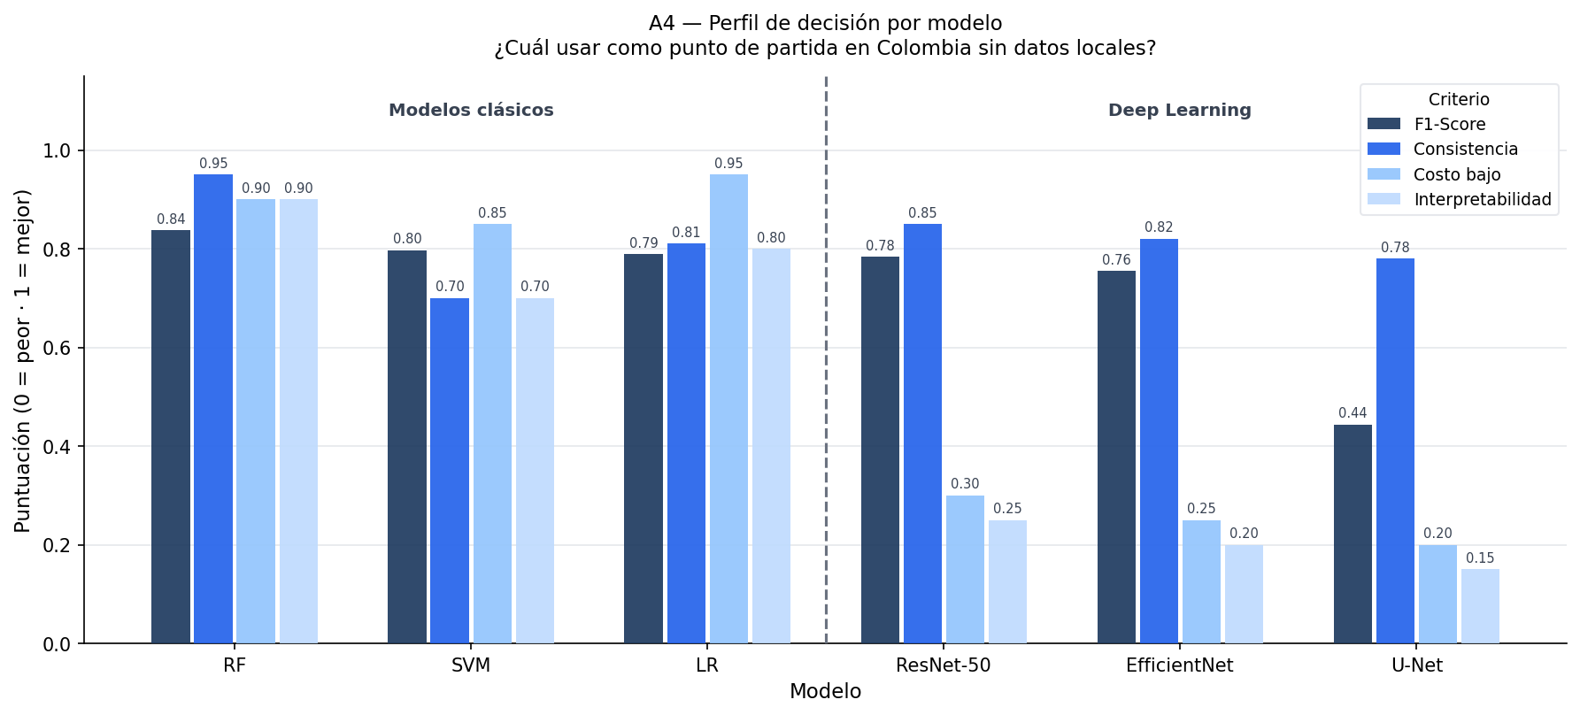
Análisis Aclaratorio
¿Cuál modelo elegir como punto de partida en Colombia?
RF lidera en F1, consistencia e interpretabilidad — perfil más sólido para contexto colombiano

Slide 13


“No esperamos tener datos perfectos para empezar. Empezamos para tener datos.”
Github: github.com/apmontesp/
Landslides_-Applied-ML-Course
Streamlit: https://landslides-applied-ml-coursez.streamlit.app/

Slide 14
Referencias
[1] Centre for Research on the Epidemiology of Disasters (CRED), "EM-DAT: The International Disaster Database," Université Catholique de Louvain, Brussels, Belgium. [Online]. Available: www.emdat.be
[2] J. Ayala-García and C. Ospino-Ramos, "Desastres naturales en Colombia," Banco de la República, Bogotá, Colombia, 2019.
[3] Servicio Geológico Colombiano (SGC), Las amenazas por movimientos en masa de Colombia, Bogotá, Colombia, 2017.
[4] J. Wang and A. Brenning, "Transfer learning for landslide mapping," Comput. Geosci., vol. 163, p. 105109, 2023.
[5] Q. Zhu, R. Zhou, and L. Liu, "Landslide4Sense: Reference Benchmark Data and Deep Learning Models for Landslide Detection," IEEE Trans. Geosci. Remote Sens., vol. 61, pp. 1–13, 2022, doi: 10.1109/TGRS.2022.3215209.

